Slide 1
Proposal For Dosimetry System Using e⁺/e⁻ Pair Production Events
Shota KIMURA, Yusaku EMOTO, Kento FUJIHARA, Hiroshi ITO, Naomi KANEKO, Hideyuki KAWAI, Atsushi KOBAYASHI, and Takahiro MIZUNO
Graduate School of Science, Chiba University, Chiba, JAPAN

Slide 2
Disclosure of Conflict of Interest
We have nothing to declare for this study.

Slide 3
粒子線治療のメリット/デメリット
粒子線は止まる直前に大きなエネルギー消費
がん細胞だけに集中的にダメージを与える
一方で…
位置を合わせ間違えると、正常細胞のみにダメージを与えてがん細胞にはダメージを与えられない
照射位置をモニターしたい

Slide 4
先行研究^{[2]}
PET
陽子過剰核から放出された陽電子が対消滅する際に出す0.511 MeVガンマ線を利用
Compton Camera
PETで得たデータと、コンプトンカメラで捉えた2.3 MeV/0.718 MeVガンマ線のデータを重ねて画像を構成

Slide 5
粒子線治療で発生するガンマ線のエネルギー、位置分布のシミュレーション
GEANT4, Monte Carlo simulation codeによるシミュレーション
ビームのエネルギー
炭素線…290 MeV/n
陽子線…175 MeV
Phantomの素材
G4_MIX_D_WAX (H:13.4%, C:77.8%, O:3.5%, Mg:3.9%, Ti:1.4%)
Physics List
炭素線…FTFP_BERT_HP+G4RadioactiveDecayPhysics
陽子線…QGSP_BIC_HP+G4RadioactiveDecayPhysics
10⁷ particlesを照射

Slide 6
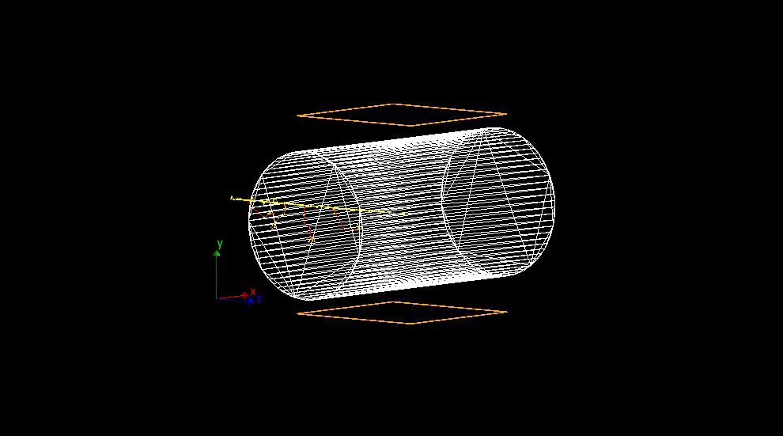
シミュレーションの流れ
ビームを打ち込む
発生したガンマ線が、体内で最後に散乱した点 (散乱しなかった場合は発生点) の座標、体の表面での位置、運動量の向き、エネルギーを取得
上記のデータを元に、体の表面から5 cm離れた位置にある、30 cm*30 cmの検出面へ入ったガンマ線を抽出

Slide 7
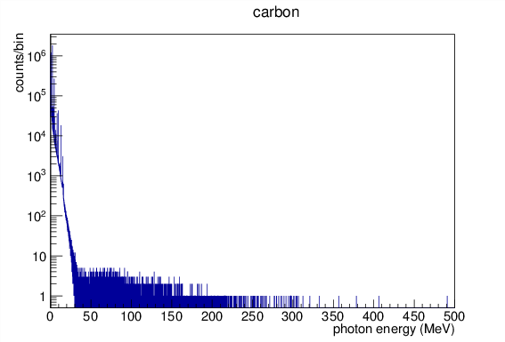
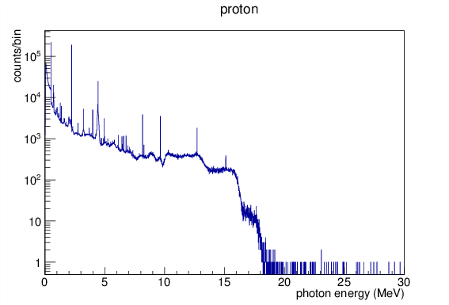
ガンマ線のエネルギー分布
炭素線
陽子線
最大500 MeVほど
およそ98%が10 MeV以下
最大で30 MeV程度
Notes:
オレンジで囲った領域ではなく、全領域に関するデータ

Slide 8
高エネルギーガンマ線の 発生メカニズム
非弾性散乱によって励起状態になった原子核の基底状態への遷移
粒子崩壊

Slide 9
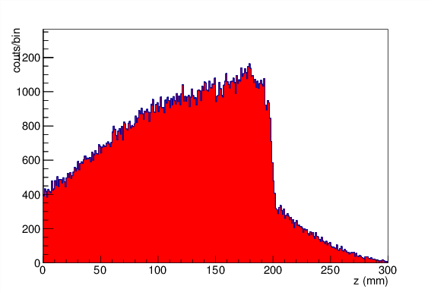
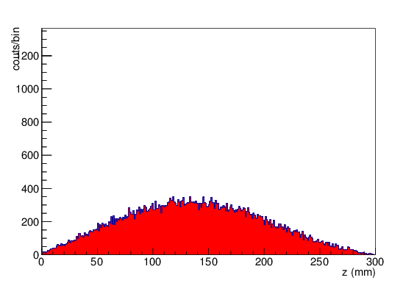
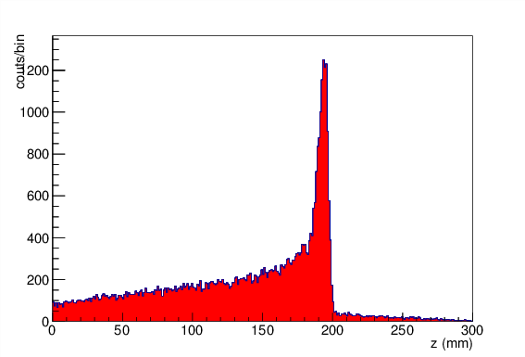
ガンマ線発生位置のz方向 (進行方向) 分布 (per 10⁷ carbons)
0.511 MeV (0.420-0.602 MeV)
1-5 MeV (except 2.2-2.3 MeV)
Proton beam
1 hour
1 min
1 sec
2.2-2.3 MeV
Over 10 MeV

Slide 10
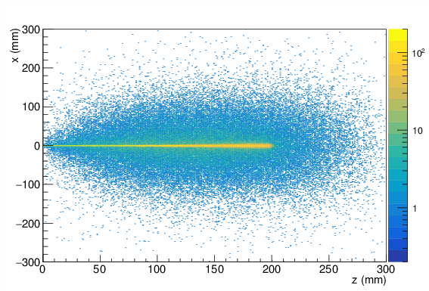
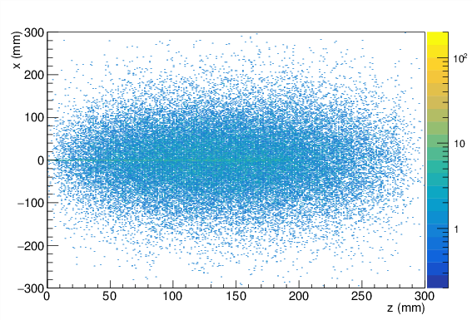
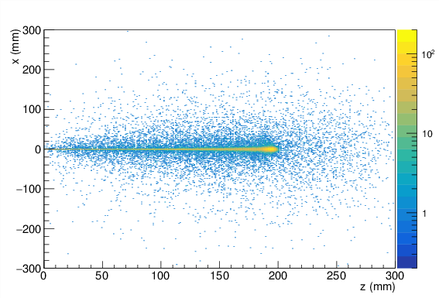
Z-x平面分布
0.511 MeV (0.420-0.602 MeV)
1-5 MeV (except 2.2-2.3 MeV)
Proton beam
1 sec
2.2-2.3 MeV
Over 10 MeV

Slide 11
Proton beam照射シミュレーションのまとめ
0.511 MeVガンマ線の発生源 (最終的な散乱位置) は体内に広く分布する
0.511 MeVガンマ線で見ようとすると、ビーム照射から長時間待つ必要がある
2.2-2.3 MeVガンマ線発生位置は体内に広く分布し、発生位置とブラッグピークとの関係性はない
1-5 MeVガンマ線発生位置も体内に広く分布する
0.511 MeVガンマ線よりはブラッグピーク位置を判別しやすい
10 MeV以上のガンマ線は、ブラッグピーク位置から集中的に発生する

Slide 12
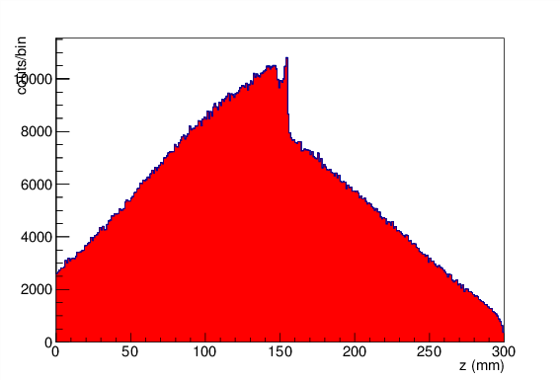
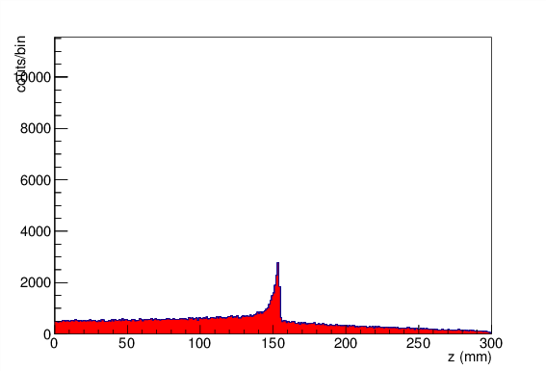
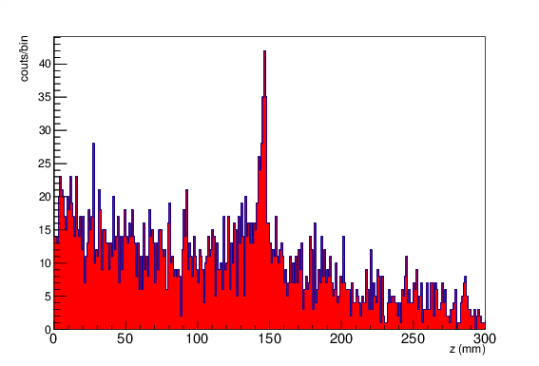
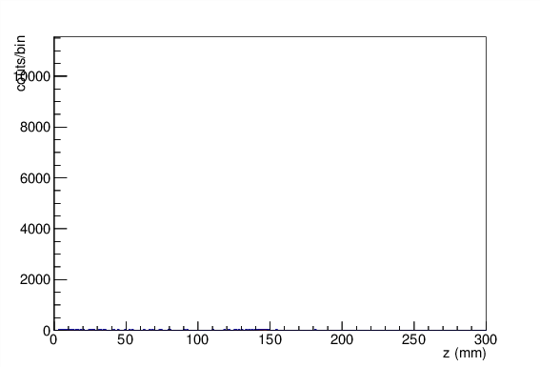
ガンマ線発生位置のz方向 (進行方向) 分布 (per 10⁷ carbons)
0.511 MeV (0.420-0.602 MeV)
1-5 MeV (except 2.2-2.3 MeV)
Carbon beam
1 hour
1 min
1 sec
Over 10 MeV
Over 20 MeV

Slide 13
Carbon beam照射シミュレーションのまとめ
高エネルギー (>20 MeV) のガンマ線も発生し、そのようなガンマ線は数も少ないが、ビームに沿って発生する
10⁹ carbonsに対しては十分なデータ量がある

Slide 14
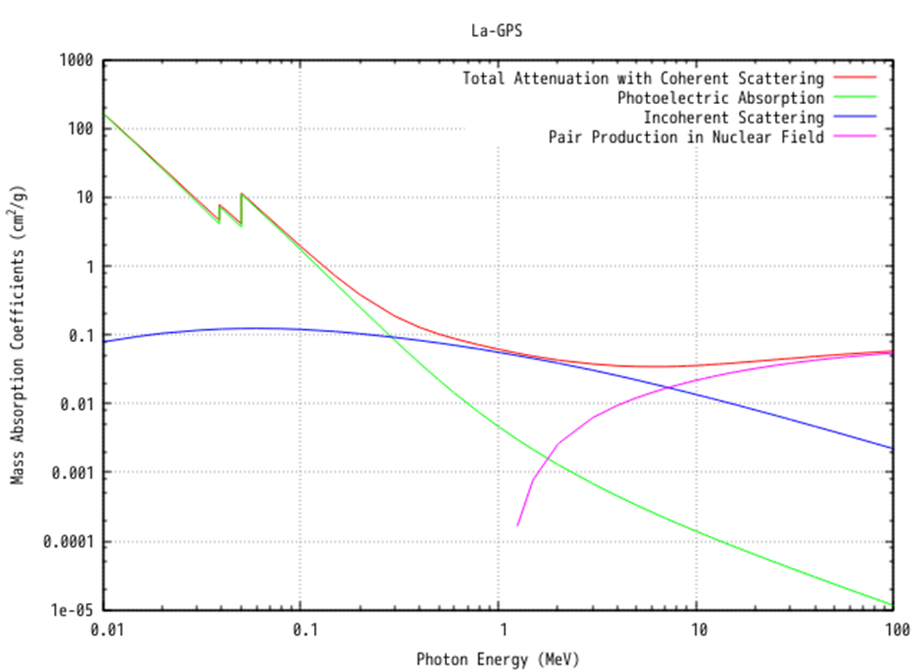
ガンマ線の反応断面積
La-GPSとガンマ線の反応断面積^{[3]}
10 MeV以上のガンマ線では対生成事象が支配的

Slide 15
手法
運動量保存則、エネルギー保存則より、対生成で生じたe+/e-のエネルギー、通過位置が分かれば、もとのガンマ線の軌跡がわかる
ガンマ線の軌跡とビームの軌跡の交点が発生点である
詳細は特許出願準備中のため割愛

Slide 16
まとめ
ブラッグピーク位置からは高エネルギーのガンマ線が発生していて、そのようなガンマ線はビームに沿って発生する
そのようなガンマ線を用いれば、ブラッグピーク位置を正確にわかりやすくモニターできる
そのようなガンマ線は対生成事象を利用して検出するのが最適である

Slide 17
References
公益財団法人医用原子力技術研究振興財団: 各粒子線施設における治療の登録患者数 （年度別） http://www.antm.or.jp/05_treatment/info/ryuusisen-kanja_2014.pdf (retrieved on the 25th of Feb. 2017)
西尾禎治: 陽子線がん治療における原子核反応の重要性 http://www.rcnp.osaka-u.ac.jp/~mhfukuda/Workshop/NeutronADS/NeutronADS/Welcome_files/Nishio_ProtonTherapy.pdf (retrieved on the 27th of Feb. 2017)
Berger M J; Hubbell J H; Seltzer S M; Chang J; Coursey J S; Sukumar R; Zucker D S; Olsen K: NIST XCOM: Photon Cross Section Database http://physics.nist.gov/PhysRefData/Xcom/html/xcom1.html (retrieved on the 1st of Dec. 2016)

